Slide 1
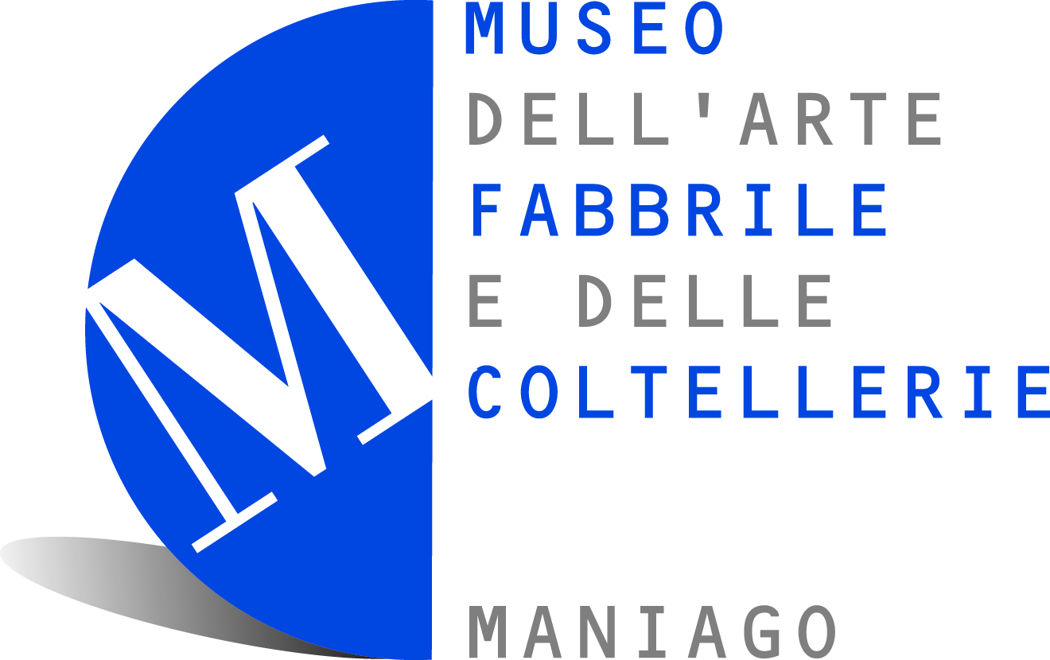
Rapporto Museo - Impresa Museo dell'Arte Fabbrile e delle Coltellerie di Maniago
Presentazione 26 Aprile 2022
Guido Guerzoni, Università Bocconi

Slide 2
Audience development & engagement

Slide 3
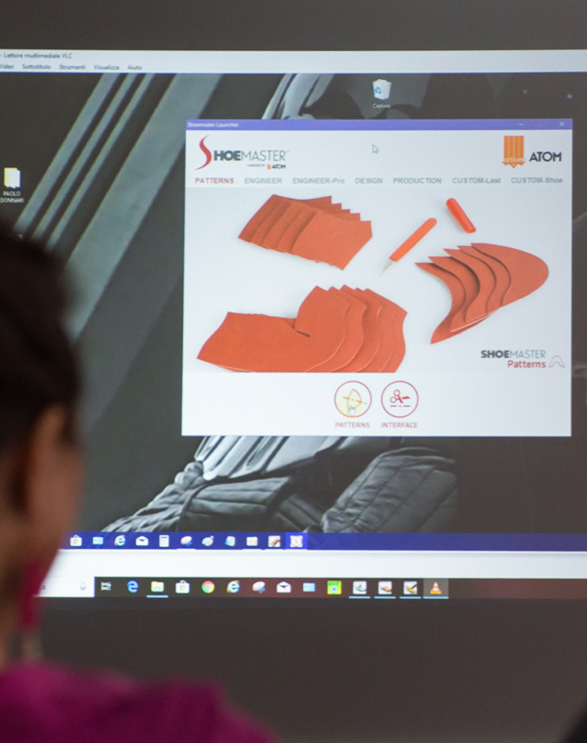
BEST PRACTICE: Shoe Style Lab, Museo della Calzatura, Vigevano (PV)
ShoeStyle Lab un luogo innovativo dedicato al mondo della calzatura e pensato per realizzare e rendere concreti i sogni creativi di giovani talenti, designer e artigiani 3.0 che vogliono sperimentare un nuovo modo di creare le scarpe. ShoeStyle Lab offre non solo gli strumenti ma anche il know how necessari per ideare i propri concept attraverso software e apparecchiature avanzate di produzione e per la modellazione 3D, per poi completare il prototipo dei propri bozzetti tramite un network di aziende qualificate locali e di provata esperienza. Inoltre, registrandosi alla pagina dedicata, si può trarre ispirazione dalla preziosa collezione storica del Museo - la Shoe Style Collection – digitalizzata e messa a disposizione per la consultazione su una piattaforma on-line

Slide 4
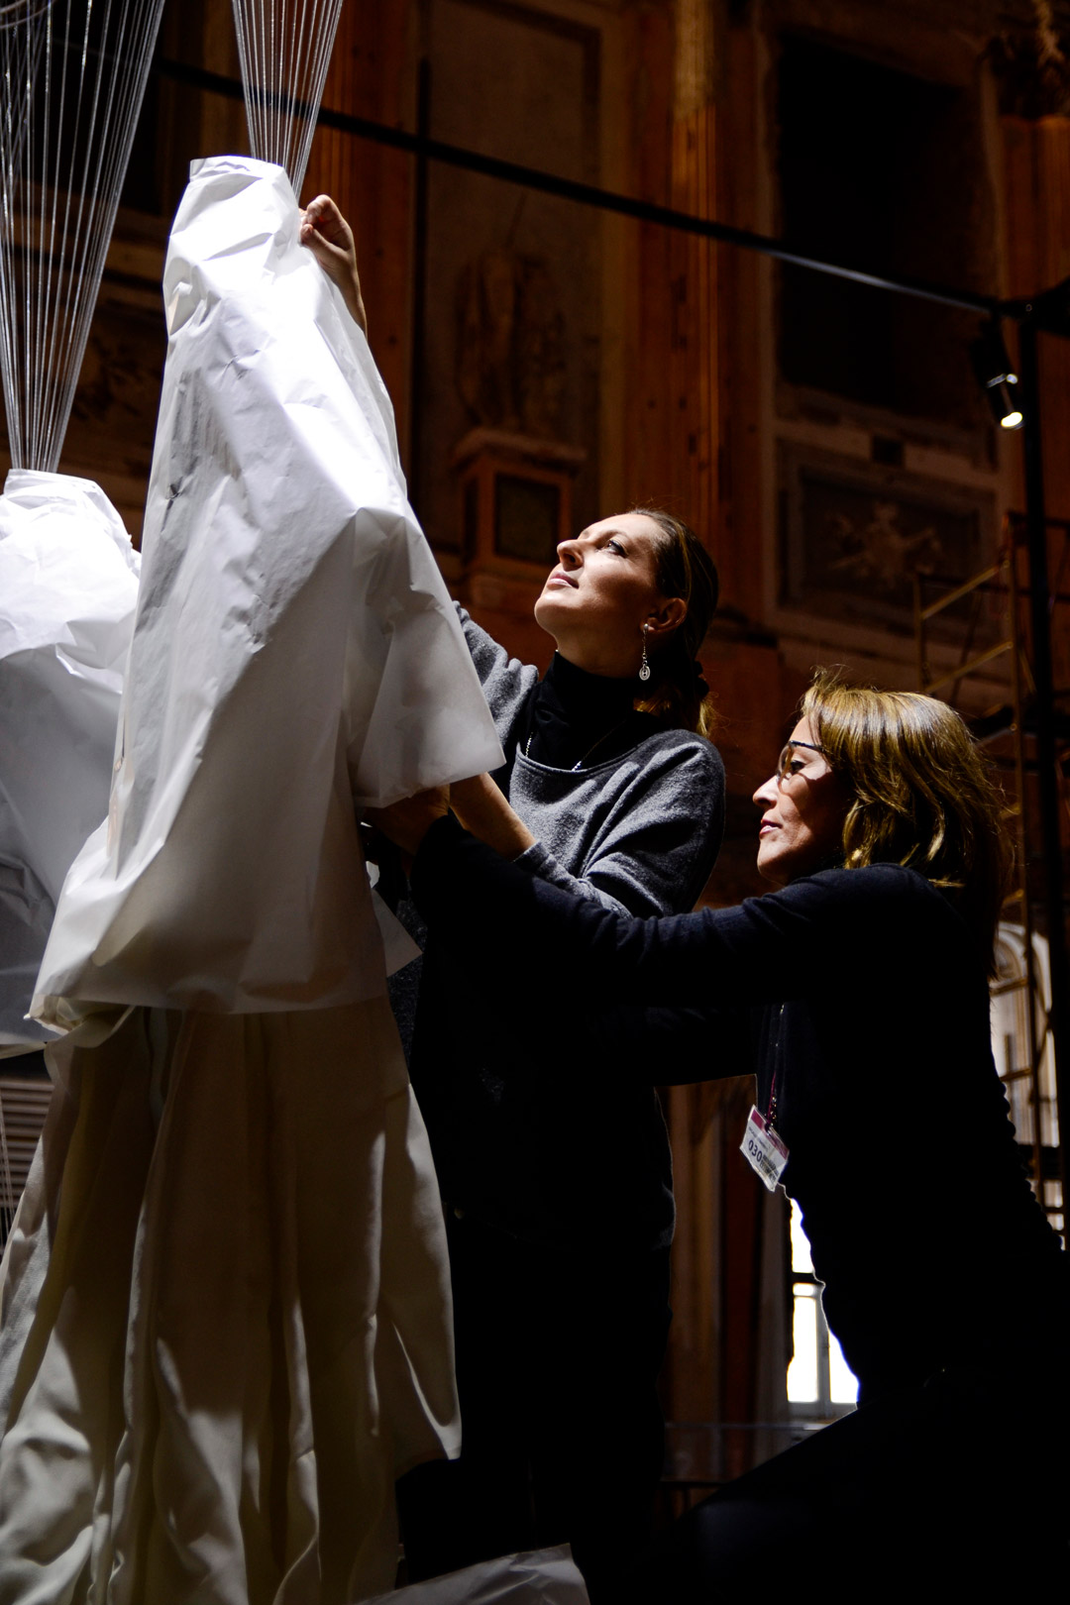
BEST PRACTICE: Museo del Tessuto, Prato (PO)
Il laboratorio, allestito grazie al contributo dell’Associazione Pratese Amici dei Musei e dei Beni Ambientali in ricordo della signora Giovanna Rucellai Piquè, opera sia per la gestione e la manutenzione delle collezioni del Museo che per il restauro di tessuti e abiti commissionati da altri enti o privati. Le attrezzature tecniche del laboratorio permettono la realizzazione di interventi secondo le metodologie più avanzate. La conduzione del laboratorio di conservazione e restauro tessile è compito delle restauratrici professioniste diplomate presso l’Opificio delle Pietre Dure di Firenze e con collaborazioni presso prestigiosi laboratori di restauro italiani ed europei.

Slide 5
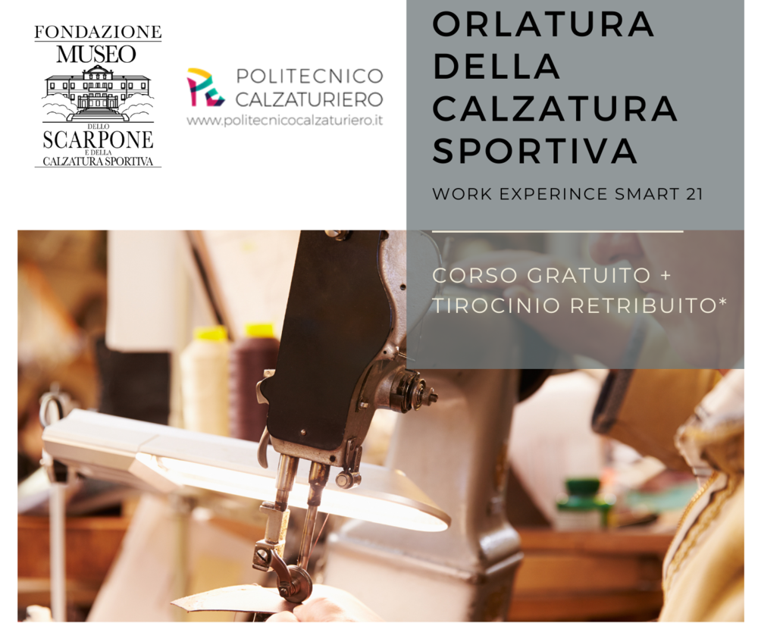
BEST PRACTICE: Museo dello Scarpone e della Calzatura Sportiva, Montebelluna (TV)
La Fondazione Museo dello Scarpone e della Calzatura e l’Associazione dello Sportsystem, in collaborazione con il Politecnico Calzaturiero il Museo offre percorsi per il rafforzamento della competenze e per l’inserimento occupazionale.
In particolare, nel 2021 è stato proposto un percorso per la formazione di addetto all’orlatura di calzature di alta qualità. Il corso è gratuito e dura 160 ore, alla fine delle quali viene offerto uno stage di tre mesi in un’azienda legata alla produzione di scarponi o scarpe sportive del territorio dello Sportsystem. La proposta è riservata a disoccupati o inattivi over 30, residenti o domiciliati in Veneto.

Slide 6
BEST PRACTICE: Museo del Gioiello, Vicenza (VI)
Il Museo del Gioiello, collocato all’interno della Basilica Palladiana, è un progetto dell’azienda Italian Exhibition Group Spa realizzato in partnership con il Comune di Vicenza. Esso offre un’originale esperienza estetica e conoscitiva sul gioiello, valorizzando un oggetto antichissimo e profondamente radicato nella cultura umana.
Numerosi eventi sono realizzati in collaborazione con aziende del territorio (tra cui Scatola Cultura – cooperative sociale, Pasticceria Loison), case editrici e designer di gioelli.

Slide 7
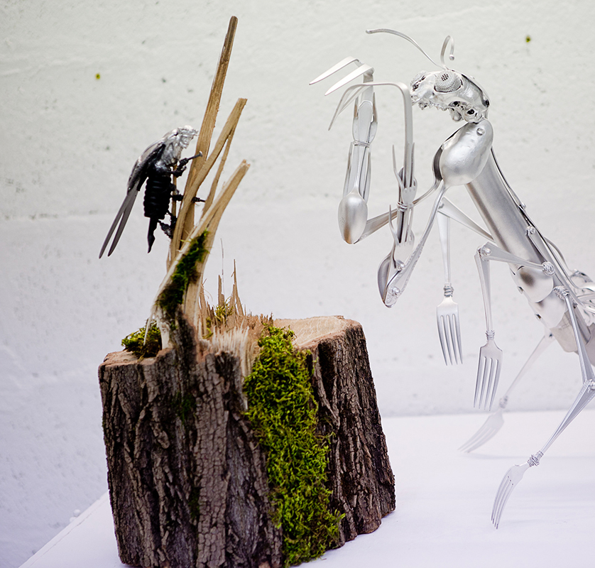
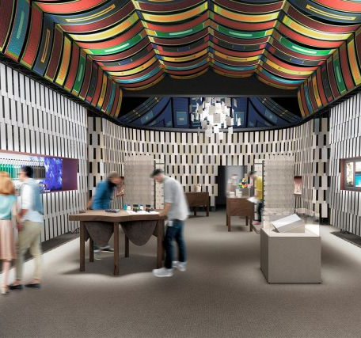
Mostre temporanee, virtuali, itineranti
I diversi format di mostre - temporanee, virtuali e itineranti - offrono uno strumento strategico per raggiungere molteplici obiettivi: reputazionali, economici e culturali.
Allo stesso tempo offrono preziose occasioni per collaborare con il mondo dell’impresa.

Slide 8
Vantaggi mostre temporanee
Le mostre temporanee sono uno strumento strategico per i musei poiché offrono occasioni per:
Ampliare la propria audience e rafforzare la visitor loyalty | Stimolare le repeated visits e la visitor loyalty Ampliare la propria audience attraverso la proposta di mostre che, indagando scenari inesplorati, possono intercettare nuovi interessi e dunque nuovi target
Perseguire scopi educativi e di ricerca ed arricchire la propria offerta culturale | Sfruttare le mostre temporanee come segno tangibile dell’attività di studio e ricerca del Museo, parte fondamentale della mission di ogni istituzione culturale Accompagnare il pubblico in un fil rouge di approfondimento Possibilità di testare nuovi format, tipologie di installazioni, percorsi espositivi ed esperienze, valutando quali di questi sono in grado di coinvolgere maggiormente il pubblico Stimolare la riflessione attorno alla mostra per mezzo di conversazioni, visite guidate, workshop ed altre attività pensate appositamente in dialogo con la mostra temporanea
Sviluppare nuove partnership e collaborazioni | Realizzare partnership con istituzioni culturali per facilitare lo scambio e la contaminazione di idee Realizzare partnership con aziende locali
Accrescere la propria visibilità e brand identity | Posizionamento come un attore dinamico, aperto alla collettività e promotore di nuove iniziative culturali. Capacità di attrarre l’attenzione mediatica e dunque allargare il proprio bacino di visibilità rafforzando quello locale ed espandendo quello extra-locale Possibilità di aumentare il proprio appeal agli occhi di partner istituzionali o stakeholder privati, mostrandosi come un ente capace di dare visibilità ai propri partner.

Slide 9
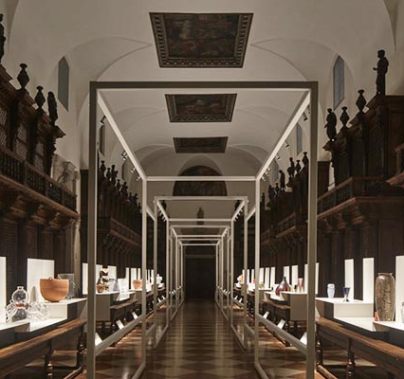
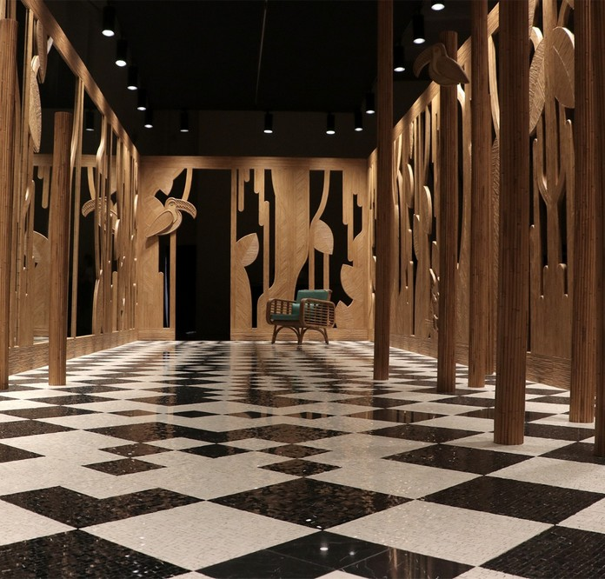
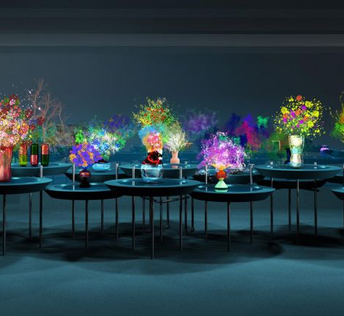
Homo Faber: Crafting a more human future
Quando: 2022
Dove: Fondazione Cini (Venezia)
La grande mostra, presentata dalla Michelangelo Foundation for Creativity and Craftmanship, celebra l’artigianato europeo e giapponese d’eccellenza ed è articolata in 15 esposizioni curate da 22 designer e curatori di fama internazionale. Promuove il talento artigianale, mette in mostra varietà di materiali, tecniche e competenze attraverso dimostrazioni dal vivo, esperienze digitali coinvolgenti e fantasiose esposizioni di creazioni artigianali. Da oggetti funzionali di uso quotidiano a eccezionali pezzi decorativi, l’esposizione evidenzia il ruolo dell'artigianato nella creazione di un futuro più sostenibile e inclusivo.

Slide 10
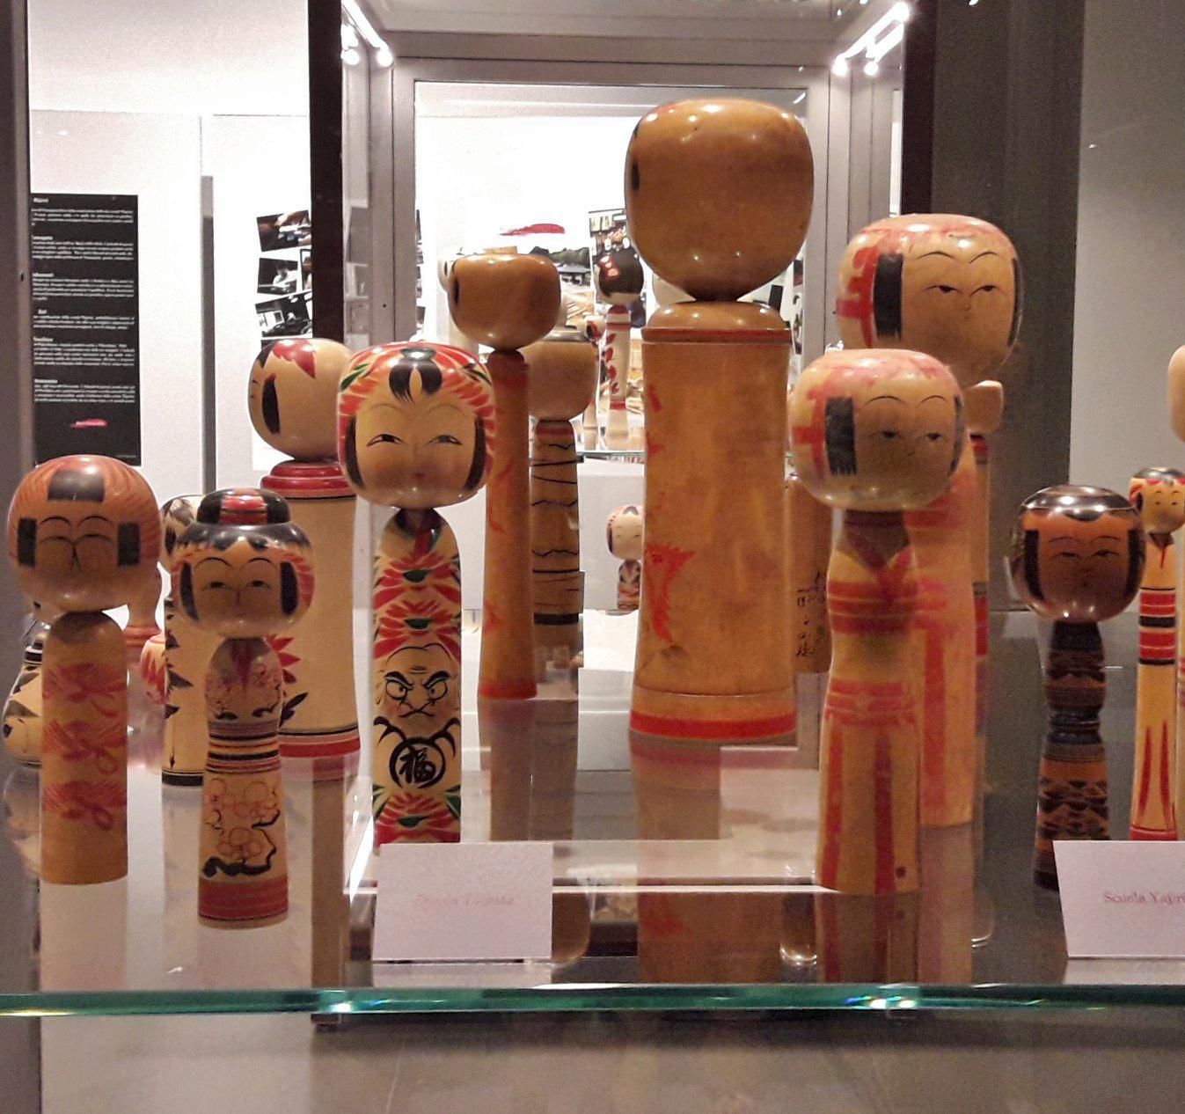
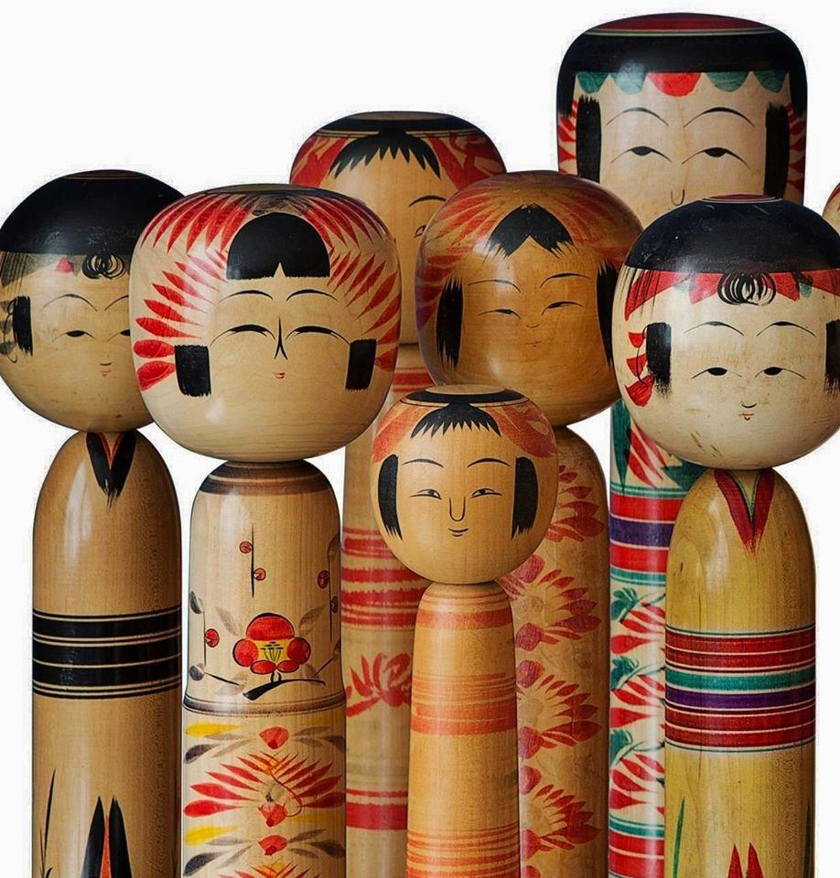
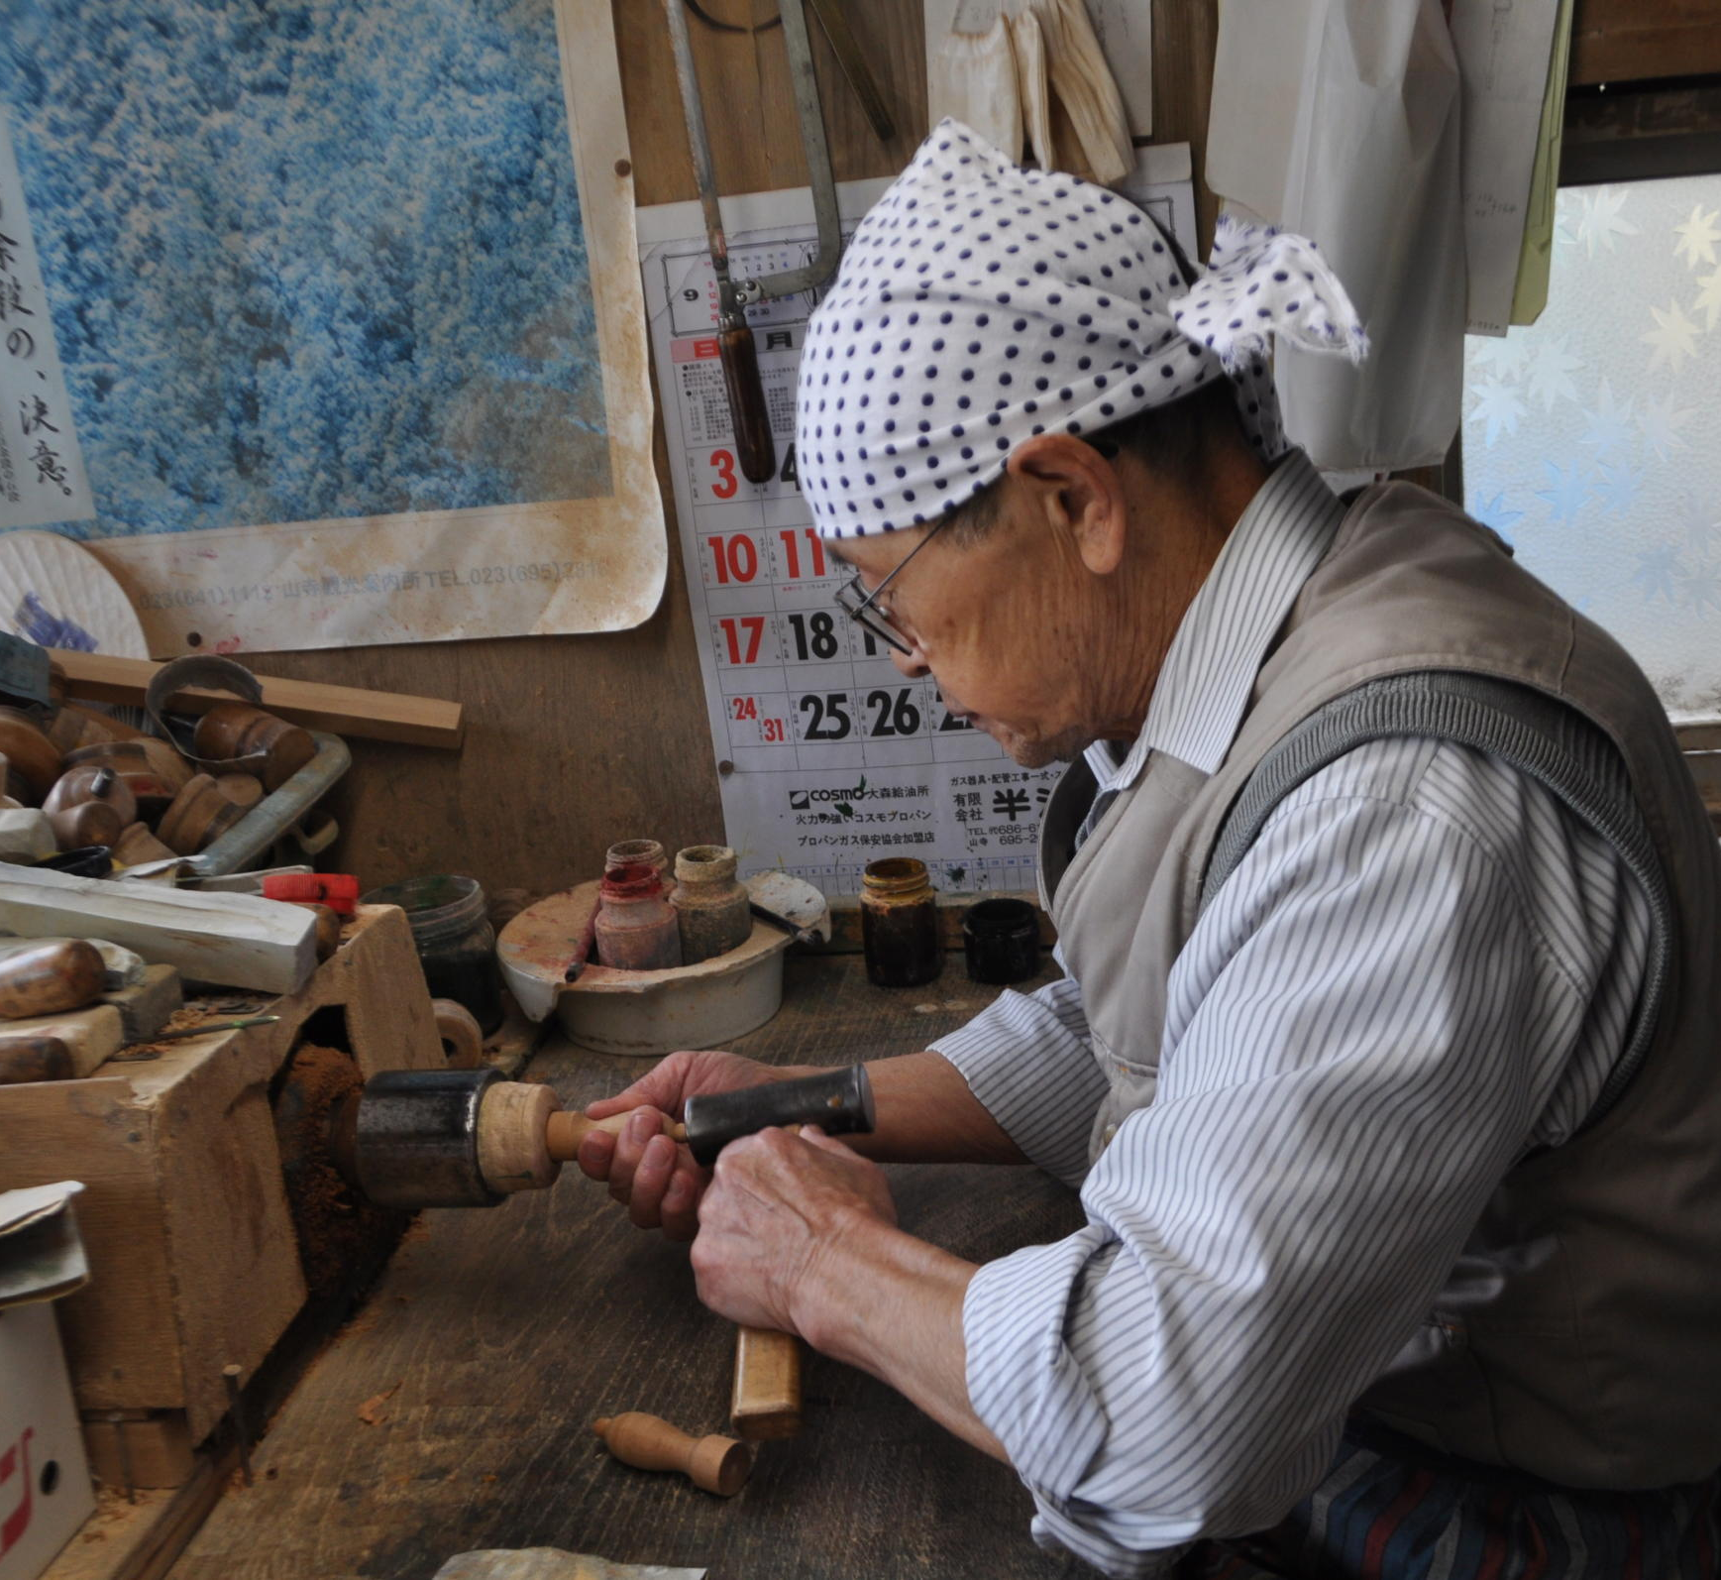
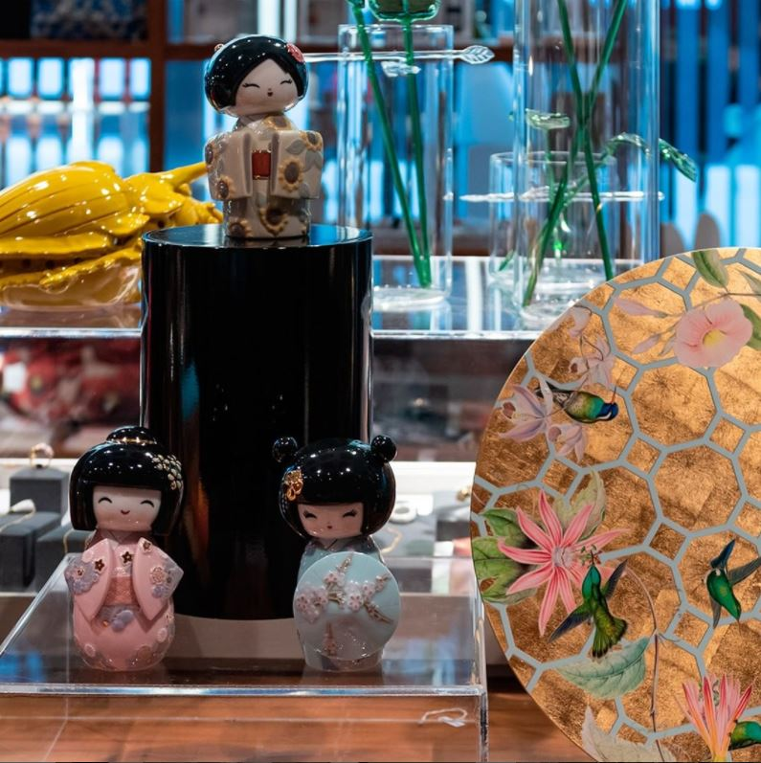
KOKESHI: la tradizione artigianale del Tōhoku
Quando: 2019
Dove: MUDEC – Museo Delle Culture (Milano)
La mostra espone un’ampia raccolta di kokeshi, le piccole sculture in legno dall’aspetto di bambola che sono considerate l’emblema culturale della regione del Tōhoku, nel nord-est del Giappone. Alcuni pezzi unici sono stati realizzati appositamente in occasione di questa mostra da tre laboratori di maestri artigiani del Tōhoku.
La mostra è accompagnata di video che documentano il lavoro di creazione dei kokeshi nei laboratori artigiani e da cicli di conferenze di approfondimento.

Slide 11
Partnership & Fundraising

Slide 12
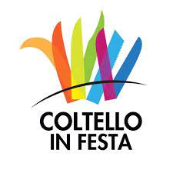
Partnership
Pacchetti integrati
In collaborazione con enti e le iniziative locali si potrebbe pensare di promuovere pacchetti integrati, vantaggiosi sia per gli stakeholder del Museo che dei relativi partner.
Nella progettazione delle attività dei Musei emerge la necessità di creare, rafforzare e valorizzare una rete di alleanze strategiche con enti operanti a livello locale, nazionale e internazionale. Tali partnership sono volte ad assicurare l’alta qualità dei programmi, affermare il posizionamento del Museo e promuoverne gli obiettivi.
Si suggerisce di concentrarsi su 3 categorie di relazioni:
Le partnership istituzionali: siglare accordi con enti e fondazioni territoriali, strumenti efficaci per guadagnare credibilità e fiducia.
Le partnership accademiche: rafforzare le relazioni con enti di formazione, che potrebbero aumentare l’eco dei progetti formativi del Museo ed attrarre i giovani appassionati del domani.
Le partnership culturali: instaurare nuove partnership con le principali istituzioni e iniziative culturali e manifestazioni fieristiche del territorio in quanto quest’ultime offrono possibilità di pacchetti integrati vantaggiosi.
Progetti Formativi
Nell’ottica di attrarre maggiormente i giovani e di guadagnare credibilità e fiducia si potrebbero lanciare nuovi progetti formativi in collaborazione con enti di formazione legati al mondo della cucina (che utilizzano coltelli quotidianamente).
Settore HORECA
Il Museo potrebbe potenziare ed espandere le convenzioni con enti territoriali operanti nel settore HORECA per creare sinergie tra realtà esistenti e professionisti in modo da migliorare l’esperienza dei visitatori a costi relativi.

Slide 13
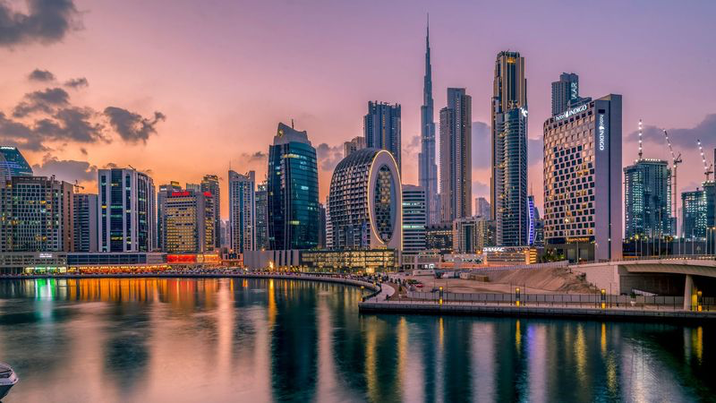
BEST PRACTICE: Museo della Calzatura, Vigevano (PV)
Il Museo grazie a una partnership con il Dubai Mall, il più grande e lussuoso centro commerciale del mondo, ha presentato una selezione di modelli di calzature storiche con l’obiettivo di presentare al pubblico, agli operatori e ai buyers emiratini l’eccellenza della manifattura italiana. Il medesimo nucleo di scarpe, costituito da 19 pezzi tra cui modelli antichi e contemporanei di aziende, designer e modellisti vigevanesi è stato poi presentato a Londra: due importanti occasioni internazionali per far apprezzare le raccolte e veicolare l’immagine del MIC – Museo internazionale della Calzatura.

Slide 14
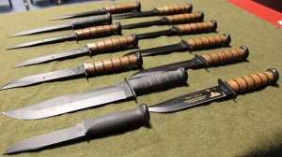
Major Fundraising Alcuni esempi nel settore della coltelleria
Victorinox a supporto dell’iniziativa TOP to TOP
Il brand è partner della climate expedition della famiglia Schworer che da quasi 20 anni viaggia per il nostro pianeta conducendo ricerche, imparando dalla gente del luogo e insegnando come riuscire a condurre una vita sostenibile.
Victorinox affianca così il brand ai valori dell’iniziativa.
KA-BAR sponsor del Memorial Day presso l’Eldred World War II Museum.
Il produttore di coltelli KA-BAR ha sponsorizzato gli eventi dell’Eldred World War II Museum durante il giorno della memoria invitando i partecipanti a donare con la possibilità di vincere i coltelli del brand.

Slide 15
Esempi dal mondo dei musei
Museo dei Ferri Taglienti, Scarperia e San Piero (FI)
Il museo è stato realizzato grazie al prezioso contributo della Fondazione Cassa di Risparmio di Firenze che ne ha permesso la nascita.
Museo dell’occhiale, Pieve di Cadore (BL)
Il museo ha potuto prendere avvio grazie all’azione congiunta di Regione del Veneto, Cassa di Risparmio di Verona Vicenza Belluno Ancona, della Comunità Montana Centro Cadore e di altri enti e associazioni, quali l'ANFAO, il Banco Ambrosiano Veneto, la Camera di Commercio Industria Agricoltura Artigianato di Belluno, il Consorzio Occhialerie Bellunesi, la Provincia di Belluno, l'Assindustria Belluno - SIPAO e la Banca Popolare di Novara.
Museo MIC, Vigevano (PV)
Oltre al sostegno del comune di Vigevano il Museo della calzatura persegue le proprie attività grazie al Fondazione TIM.
Gli esempi citati mostrano alcune delle sinergie possibili.
Spicca il sostegno da parte di banche ma non manca quello da parte di aziende come nell’esempio del MIC.

Slide 16
Servizi e attività culturali

Slide 17
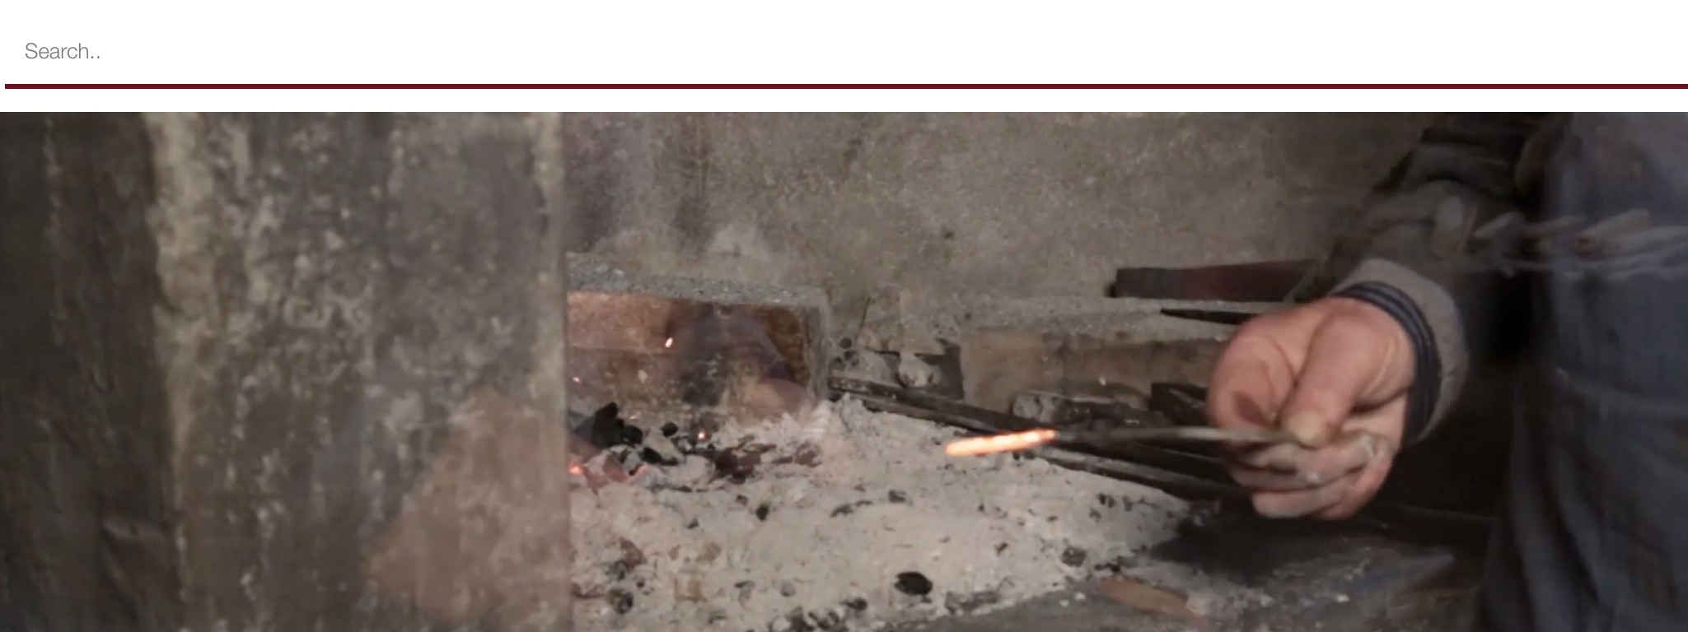
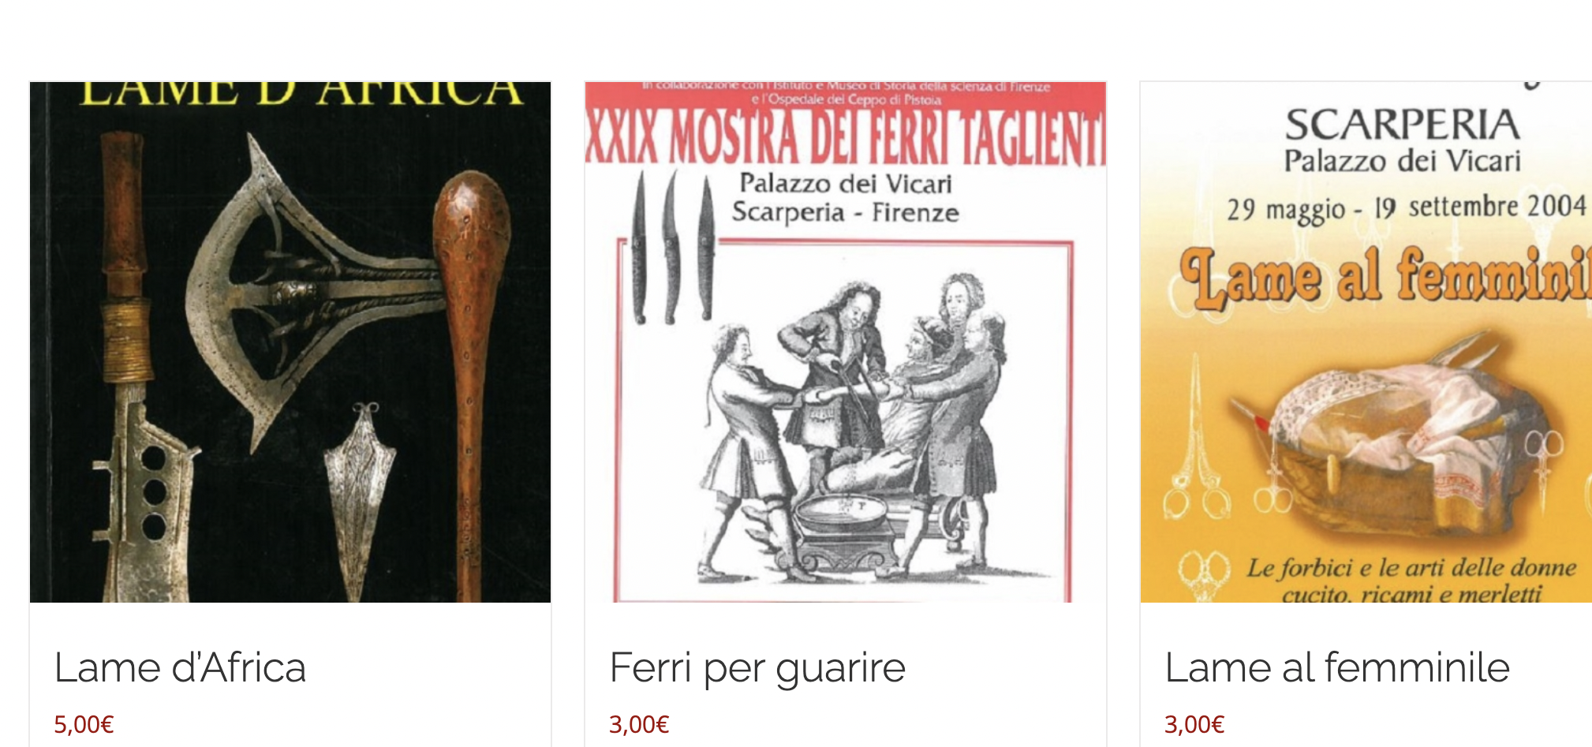
Servizi e attività commerciali Shop on-line
Inoltre, il sito del Museo potrebbe diventare una piattaforma di e-commerce per la vendita di prodotti locali a livello territoriale, nazionale e anche internazionale, fungendo così da punto di riferimento per la diffusione del brand Maniago nel mondo.
Attualmente il Museo non dispone di uno shop online, tuttavia quest’ultimo si pone come un ottimo strumento per:
Rafforzare la continuità e la coerenza semiotica con il Museo;
Instituire interazioni con il sito ufficiale del Museo;
Ampliare l’utilizzo strategico dei social media;
Migliorare la qualità dell’esperienza del visitatore, fidelizzare, intercettare nuovi target.
Si consiglia, pertanto, di implementare all’interno del sito internet una sezione di shop.

Slide 18
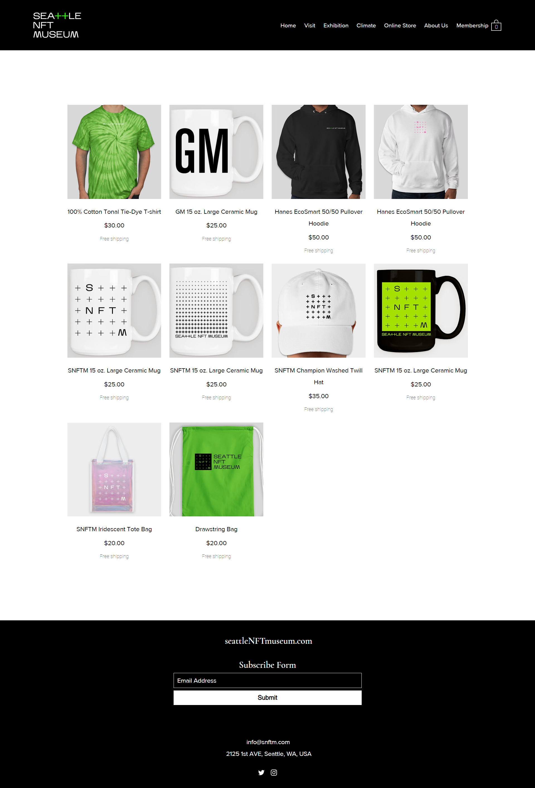
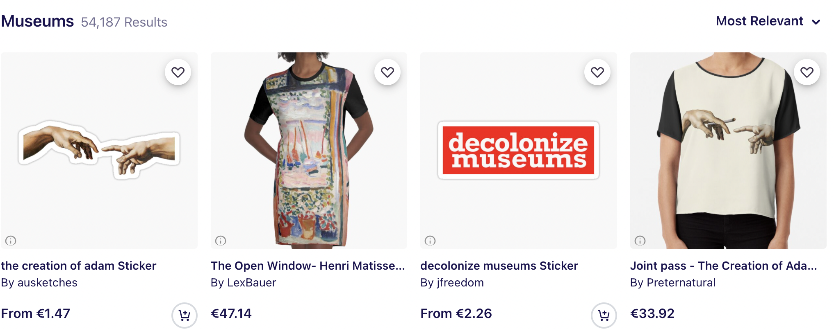
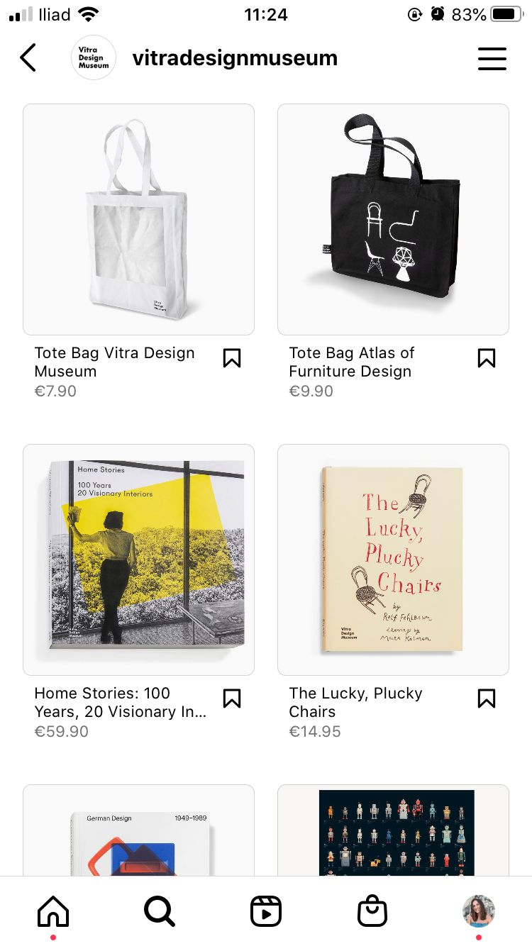
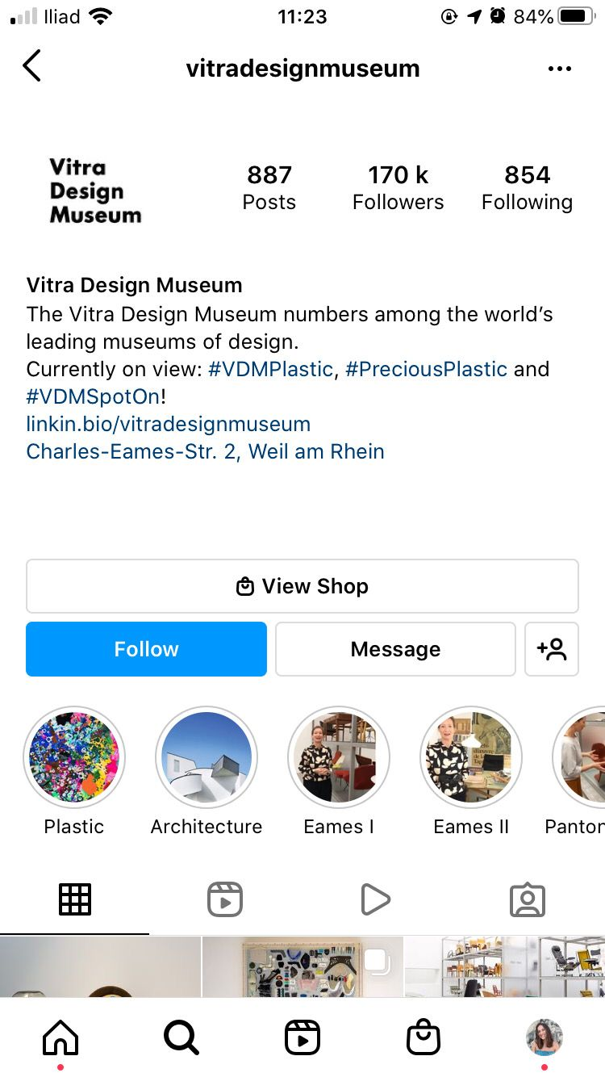
Servizi e attività commerciali Shop on-line
x
Molti musei si stanno appoggiando a piattaforme esterne per l’implementazione della vendita dei propri prodotti online. A tal riguardo si riportano alcuni esempi di piattaforme interessanti per il Museo:
Shopify: milioni di imprese usano Shopify per creare e gestire il proprio negozio online. Anche alcuni musei lo stanno utilizzando.
Wix eCommerce: altra soluzione per chi vuole avviare un Business online.
Redbubble: Piattaforma e-commerce dedicata alla vendita di prodotti artistici. Ha un catalogo di prodotti personalizzati che provengono da migliaia di designer e creativi sparsi in tutto il mondo. È molto usato da musei e mondo dell’arte, ad oggi sono in vendita più di 54K items di musei.
Vetrine Instagram/Facebook: i due social offrono la possibilità di vendere i propri prodotti tramite i profili Business. Anche in questo caso esistono Musei che stanno sfruttando questa modalità per vendere i propri prodotti.
x
x

Slide 19
Servizi e attività commerciali Merchandising 1/2
Nell’ampliamento dello shop del museo, oltre alla vendita dei coltelli locali, il museo potrebbe proporre una linea merchandising.
Il merchandising per un museo solitamente copre all’incirca una quota compresa tra il 30% e il 50% delle vendite, a seconda del tipo di museo e di mostra. Di seguito riportiamo una lista di Item personalizzabili con i relativi i costi medi e due scenari di prezzi di vendita.
ITEMS | Costo medio | VAT incl | Prezzo (200%) | VAT incl | Prezzo (300%) | VAT incl
Catalogue | 4,67 € | 5,70 € | 9,34 € | 11,39 € | 14,01 € | 17,09 €
Shopper | 1,22 € | 1,49 € | 2,44 € | 2,98 € | 3,66 € | 4,47 €
Pencil | 0,40 € | 0,48 € | 0,79 € | 0,97 € | 1,19 € | 1,45 €
Writing Set | 1,17 € | 1,42 € | 2,33 € | 2,84 € | 3,50 € | 4,26 €
Pen | 1,14 € | 1,39 € | 2,28 € | 2,78 € | 3,42 € | 4,17 €
Agenda | 2,41 € | 2,94 € | 4,82 € | 5,88 € | 7,23 € | 8,82 €
Cup | 3,54 € | 4,32 € | 7,09 € | 8,65 € | 10,63 € | 12,97 €
Key Chain | 1,07 € | 1,31 € | 2,14 € | 2,61 € | 3,21 € | 3,92 €
Power Bank | 6,84 € | 8,34 € | 13,68 € | 16,69 € | 20,52 € | 25,03 €
Nota: il costo medio è stato calcolato prendendo i preventivi da tre suppliers (giftcampaign.it, gadget365.it, pixarprinting per catalogo) e calcolato su ordini medi (25-50-100 pezzi a seconda dell’item). Il prezzo di vendita solitamente è pari al 200-300% del costo (ipotesi illustrate delle colonne 4-5-6-7).

Slide 20
Servizi e attività commerciali Merchandising 2/2
Il merchandising e la vendita di coltelli prodotti dalle aziende locali potrebbe evolvere nella sua offerta proponendo un maggior grado di personalizzazione, attraverso:
linee di prodotti dedicate, utilizzando le immagini in archivio per valorizzare elementi e reperti iconici
special editions in occasione di ricorrenze o mostre temporanee
linee customizzate, oltre a quelle istituzionali, per età/target e per stagionalità
pezzi di design da “collezionismo”
canali di commercializzazione online con una sezione di e-shop
accordi per l’attivazione di temporary shop in altri luoghi o in occasione di manifestazioni
Nel mondo della coltelleria è diffusa la pratica di personalizzazione del manico.
Questa pratica artistica permette di intercettare appassionati di arte, di artigianato e della lavorazione di materiali quali il legno.

Slide 21
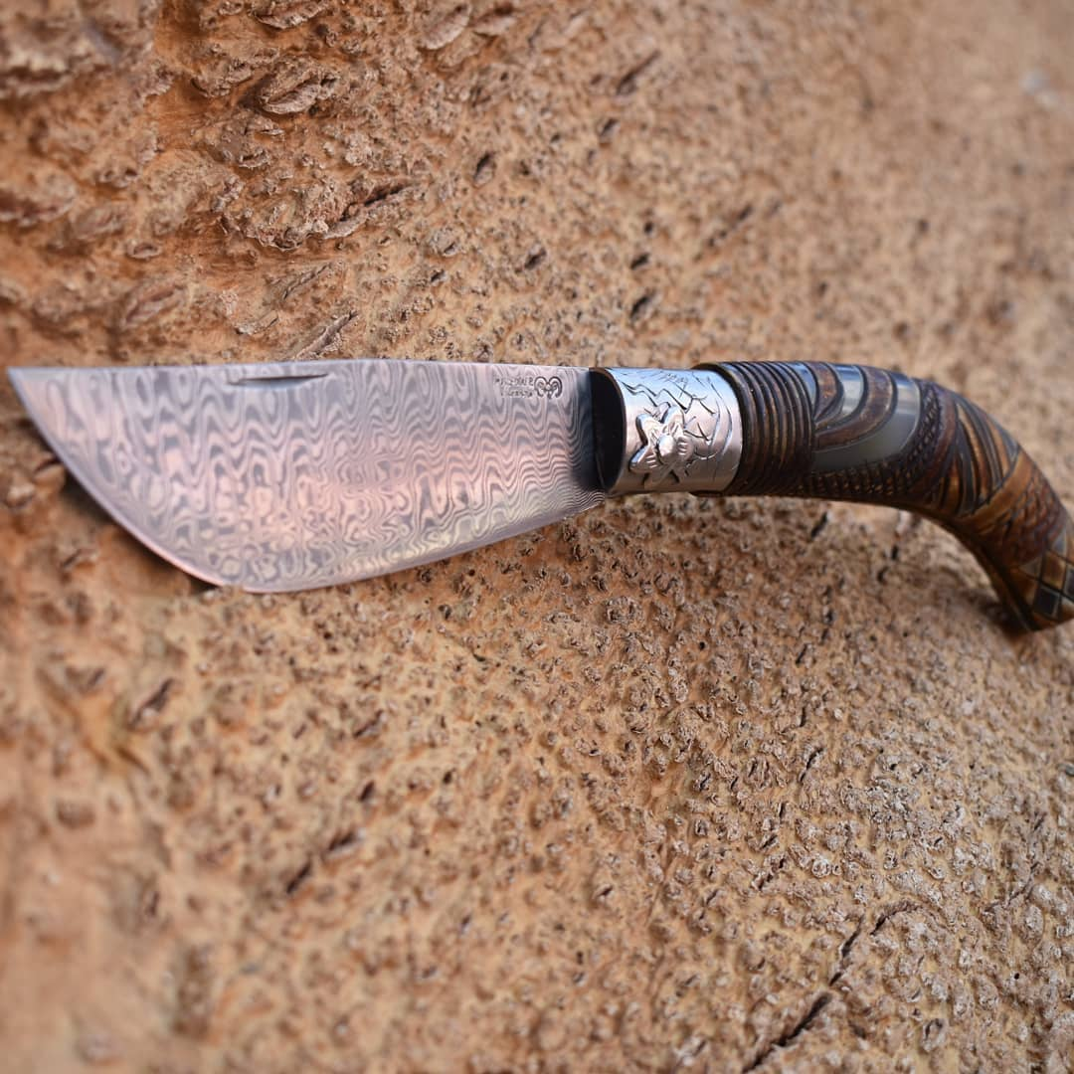
BEST PRACTICE: Museo del Coltello Sardo, Arbus (SU)
Il Museo del Coltello Sardo offre la possibilità di personalizzare i propri coltelli oppure realizza interamente a mano e crea coltelli con materiali estremamente pregiati, che diventano quindi Pezzi Unici.
Su richiesta è possibile costruire coltelli di qualsiasi misura, forma e materiali diversi a seconda delle esigenze.

Slide 22
Contatti
Guido Guerzoni
guido.guerzoni@unibocconi.it
+39 347 462 4928

